Slide 1

HỌC TẬP TÍCH CỰC
Thực hiện :
Võ Nhật Khoa
Nguyễn Đức Tâm
Lớp : DI16V7F2

Slide 2

Học tập tích cực ?
Sự chủ động của người học làm trọng tâm.
Notes:
Tự bản thân chủ động hơn trong mọi thứ thay vì chỉ mỗi kiến thức trên lớp, giáo viên,…

Slide 3
Lợi ích.
Kiến thức tiếp thu được nhiều hơn.
Khám phá tiềm năng.
Tạo nên sự tự tin

Slide 4
Phương pháp
Học bằng cách đọc.
Học bằng cách đặt câu hỏi.
Lặp lại kiến thức.
Làm việc nhóm, tranh luận.

Slide 5

Học bằng cách đọc
Sách là kho tàng trí tuệ của con người.
Đọc :
    Phân loại tài liệu.
    Tăng tốc độ đọc.
Notes:
Bằng cách đọc, sẽ giúp ta ít nhiều nắm bắt được nội dung của bài học hoặc toàn bộ nội dung tùy khả năng mỗi người.
Tốc độ xử lí của mắt nhanh hơn chúng ta tưởng rất nhiều, vì vậy để mắt đọc từng chữ là vô cùng lãng phí. Để tăng tốc độ đọc chúng ta không nên đọc từng chữ mà cần đọc nhiều chữ cùng một lúc.

Slide 6

Đặt câu hỏi
Không hiểu ?. Hỏi ngay và luôn, đừng im lặng.

Slide 7


Tập trung vào bài học
Thoải mái khi học
Notes:
Tập trung : đơn giản là đừng có lơ là
Thoải mái : căng thẳng, áp lực sẽ làm giảm khả năng ghi nhớ và giảm cả sự tập trung.
Nhưng đừng thoải mái quá (4)

Slide 8

Tái lập kiến thức
Đọc trước nội dung bài học.
Ôn lại càng thường xuyên.
Notes:
Đọc trước nội dung bài học : việc này giúp nắm bắt từ 30% ~ 50% đối với bài học sắp tới và có thể lên đến 70%~100% đối với những người thuộc dạng “ hơi bị giỏi “ hoặc “thiên tai”. Bởi vì đã nắm được một phần nên việc nắm bắt thêm kiến thức từ giảng viên sẽ dễ dàng hơn hoặc ít nhất là hiểu rõ hơn phần mình đã nắm.
Ôn lại : ghi nhớ lại những phần đã hiểu và tìm hiểu thêm những phần chưa rõ. Việc này còn giúp khắc sâu hơn kiến thức đã học. Đừng quên thực hành thường xuyên, nó cũng là một cách để ôn lại rất tốt.

Slide 9

Làm việc nhóm và tranh luận
Notes:
Thảo luận giúp sinh viên nắm được cách trao đổi ý kiến trong nhóm, tích lũy kỹ năng thăm dò và thu thập các dữ kiện, dữ liệu trong việc giải quyết bất đồng. Ngoài ra, sinh viên còn có thể phát hiện ra những tố chất phát triển kỹ năng điều hành và lãnh đạo.
Mặc dù là một kỹ năng nên có nhưng với một số sinh viên , kỹ năng này không thật sự cần thiết bởi nó dễ gây “chia rẽ nội bộ” và làm chậm tiến trình.

Slide 10
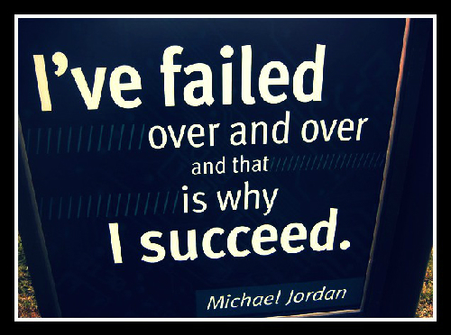
Học từ thất bại
Thất bại là mẹ thành công. Đừng từ bỏ.

Slide 11

Lợi dụng thói quen
Dùng thói quen để học tập

Slide 12

Nguồn : http://notes.viphat.work/active-learning

